Slide 1


MAP推定
無情報事前分布
この講義で身に付く事
MAP推定の概念を理解できる。
Python上でMAP推定値を計算できるようになる

Slide 2
袋問題の復習(再掲) -ベイズ統計の流れより
１．0.の情報に基づき統計モデルを作る
袋a
尤度関数は
p(Y=r|X=a) = 0.3
p(Y=b|X=a) = 0.7
p(Y=r|X=b) = 0.56
p(Y=b|X=b) = 0.44
通常は未知
〇〇分布に従うなど
統計モデルを立てる
袋b
背景から事前確率として
p(X=a) = 0.6
p(X=b) = 0.4と設定。

Slide 3
袋問題の復習(再掲) -ベイズ統計の流れより
１．0.の情報に基づき統計モデルを作る
袋a
尤度関数は
p(Y=r|X=a) = 0.3
p(Y=b|X=a) = 0.7
p(Y=r|X=b) = 0.56
p(Y=b|X=b) = 0.44
通常は未知
〇〇分布に従うなど
統計モデルを立てる
袋b
今回やる事
データからどの分布に従うか予想し、統計モデルを作成
⇒作成した統計モデルでMAP推定*をやってみる
(*MAP推定の説明は後述)

Slide 4
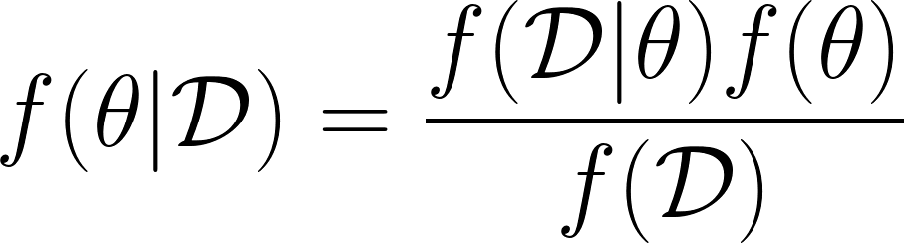
今回の流れ
尤度関数
事前分布
①データを眺め,
統計モデルを作る
事後分布
②ベイズの定理で
事後分布を求める
エビデンス

Slide 5
今回の流れ
尤度関数
事前分布
①データを眺め,
統計モデルを作る
事後分布
②ベイズの定理で
事後分布を求める
エビデンス

Slide 6
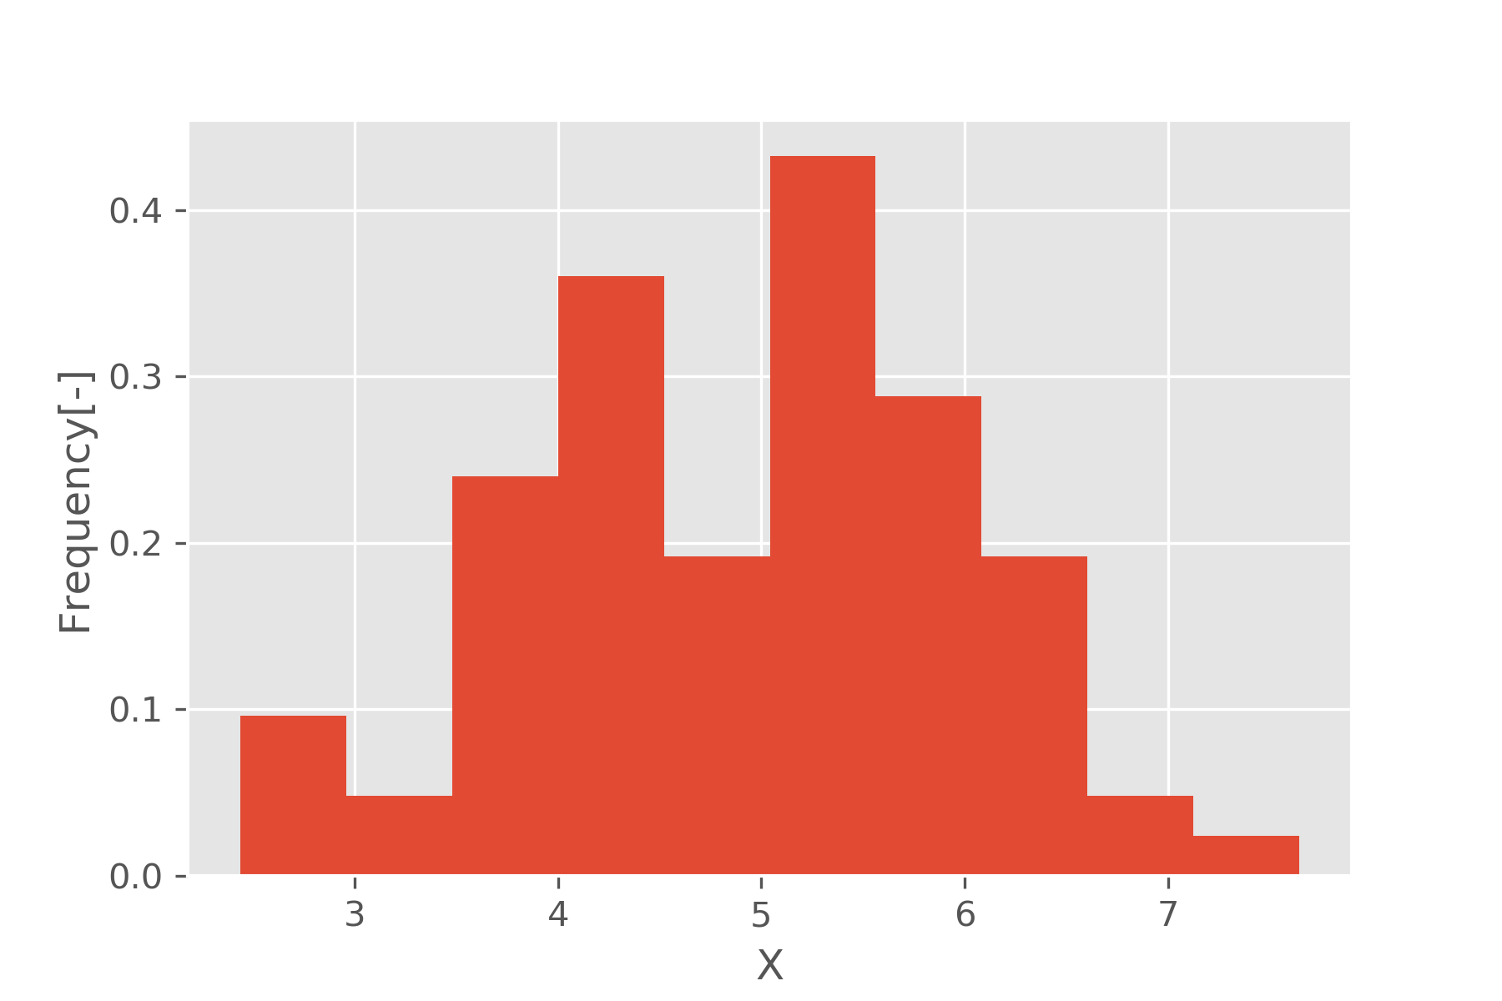
事後分布の推定
①データを眺め,統計モデルを作る
データのヒストグラム
データは正規分布に従いそう
μ、σを事後分布から推定したい

Slide 7
事後分布の推定
①データを眺め,統計モデルを作る
データのヒストグラム
データは正規分布に従いそう
μ、σを事後分布から推定したい
どうやって事後分布を求める？

Slide 8
事後分布の推定
やり方1
やり方２
やり方3
自然共役事前分布を
使って真面目に手計算
(パラメーターが
２つあるので難しい)
確率分布全体を
求めるのは諦める。
代わりに事後分布が
最大の点だけを求める
（今回はこれをやる）
MCMC*で
事後分布を
サンプリング
（本コースの後半）
*Markov Chain Monte Carloの略
MAP推定

Slide 9
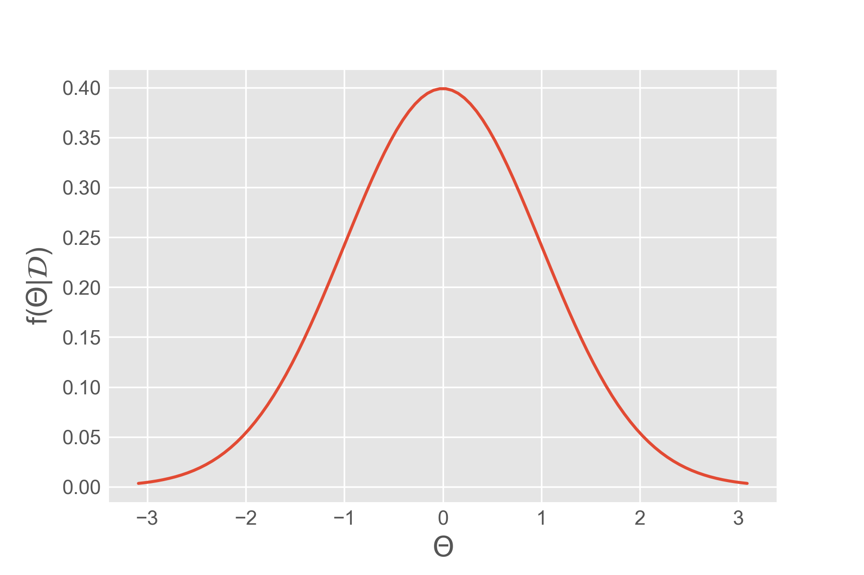

MAP推定
やり方２
f(θ|D)が正規分布の例
この点を
求める
(点推定)
確率分布全体を
求めるのは諦める。
代わりに事後分布が
最大の点だけを求める
（今回はこれをやる*）
*σ=1は既知とする
(簡単化の為)
f(θ|D)が最大のθを求める = MAP推定
(Maximum a Posteriori estimate)

Slide 10

無情報事前分布
事後分布を求めるには事前分布も必要
事前分布をどうするか？
事後分布
正規分布
(決定)
ここは?

Slide 11
無情報事前分布
事後分布を求めるには事前分布も必要
事前分布をどうするか？
事後分布
正規分布
(決定)
ここは?
予め何も情報がないなら無情報事前分布

Slide 12
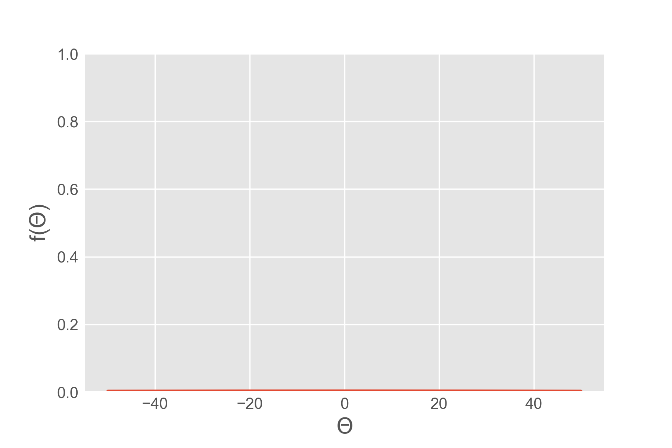
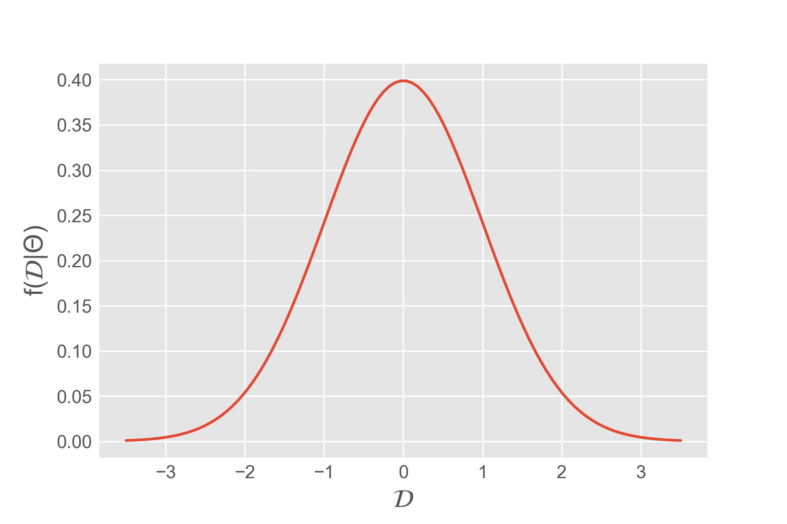
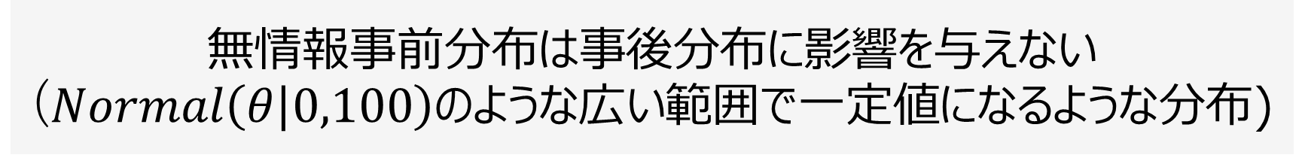
無情報事前分布
無情報事前分布
尤度
事後分布
無情報事前分布は事後分布に影響を与えない
($Normal\left(θ | 0,100\right)$のような広い範囲で一定値になるような分布)

Slide 13



無情報事前分布とMAP推定
事前分布が無情報事前分布の場合
なので
最尤推定
MAP推定値が最尤推定値に一致(頻度論と整合する)

Slide 14


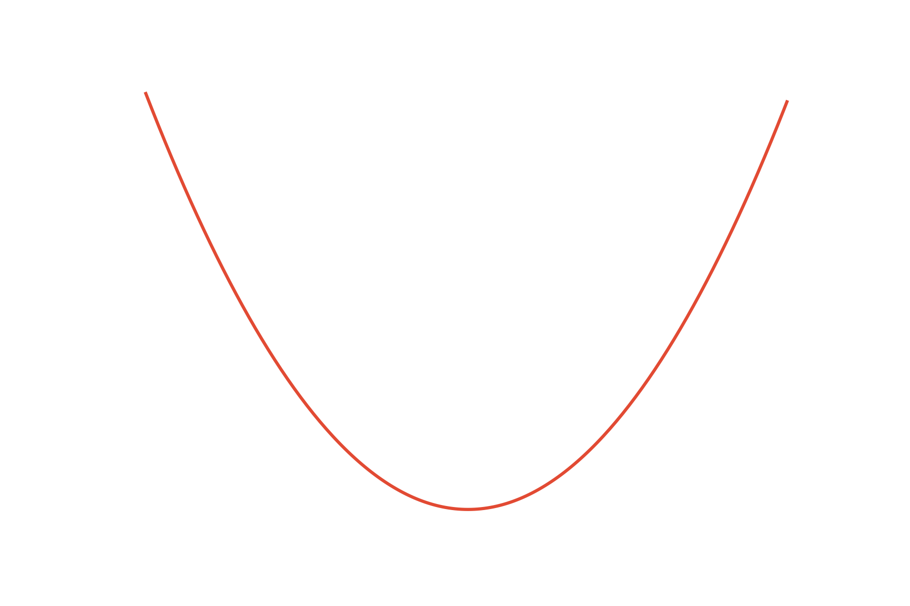


この後のMAP推定の流れ
①事前分布は無情報事前分布とする（最尤推定になる）
を以下のように変形
NLL
θ_{MAP}
θ
start
Negative Log Likelihoodの略
②NLLをscipyのoptmize.minimizeを使って、最小化する

Slide 15


NLLをちょっとだけ式変形
尤度は正規分布に従うと仮定しているので
それぞれの確率の積
に代入すると

Slide 16
NLLをちょっとだけ式変形
対数は積を和に分解できる
という事を用いると
となる
コードではstats.norm.pdf(mu, loc =args)と書く

